Slide 1
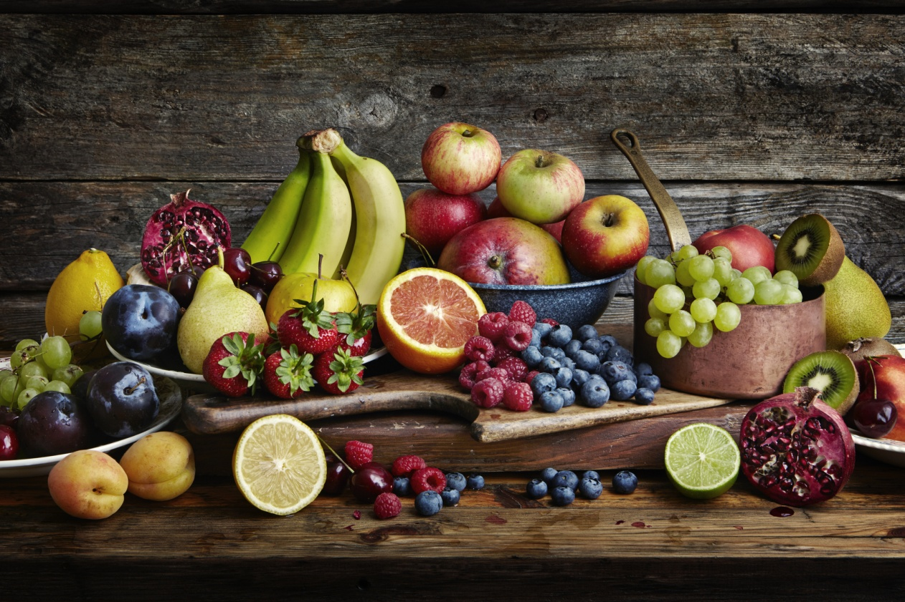
Ածխաջրեր
C_{n}(H₂O)_{m}

Slide 2
C_{n}(H₂O)_{m}
Ածխաջրերը (ածխաջրատներ, շաքարներ) քիմիական միացություններ են՝ կազմված ածխածին, թթվածին և ջրածին տարրերից: Ածխաջուր են կոչվում, որովհետև միացության մեջ ջրածին և թթվածին տարրերը գտնվում են ջրի մոլեկուլում ունեցած համամասնությամբ՝ C_{n}(H₂O)_{m}: Կառուցվածքով և քիմիական հատկություններով ունեն շաքարների բնույթ: Սպիտակուցների և ճարպերի հետ միասին ածխաջրերը կարևոր նշանակություն ունեն մարդու և կենդանիների օրգանիզմներում ընթացող նյութերի ու էներգիայի փոխանակության շարժընթացում: Մտնում են բուսական, կենդանական և բակտերային օրգանիզմների կազմության մեջ: Ածխաջրերը մարդու և կենդանիների սննդի կարևոր բաղադրամաս են և ապահովում են դրանց կենսագործունեության համար անհրաժեշտ էներգիան: Հասուն մարդու օրգանիզմում էներգիայի կեսից ավելին առաջանում է ածխաջրերից:

Slide 3
Ածխաջրերի դասը բաժանվում է խմբերի.
– միաշաքարներ կամ պարզ շաքարներ՝ խաղողաշաքար (գլյուկոզ), պտղաշաքար (ֆրուկտոզ),
– օլիգոշաքարներ. սրանք պարունակում են 2-ից (երկշաքարներ) մինչև 10 միաշաքարային մնացորդներ: Երկշաքար են եղեգնաշաքարը (սախարոզ), ածիկաշաքարը (մալթոզ), կաթնաշաքարը (լակտոզ) և այլն,
– բազմաշաքարներ կամ բարձրակարգ ածխաջրեր, որոնք կազմված են բազմաթիվ միաշաքարային մնացորդներից: Բազմաշաքար են օսլան, գլիկոգենը, թաղանթանյութը և այլն:

Slide 4
Ածխաջրեր․
Պտղաշաքարը պարունակվում է մեղրում (մոտ 50%) և որոշ մրգերում:
Ածիկաշաքարը կազմված է խաղողաշաքարի երկու մնացորդներից: Մեծ քանակությամբ պարունակվում է գարու ածիկում, որից էլ ստացել է իր անվանումը:
Կաթնաշաքարը կազմված է գալակտոզի և խաղողաշաքարի մնացորդներից: Մեծ քանակությամբ պարունակվում է մայրական կաթում` 5,5–8,4%, կովի կաթում՝ 4–5%:
Եղեգնաշաքարը կազմված է խաղողաշաքարի և պտղաշաքարի մնացորդներից: Լայնորեն տարածված է բուսական աշխարհում և հիմնական սննդային ածխաջրերից է: Սա սննդի մեջ օգտագործվող շաքարն է, որն ստացվում է շաքարի ճակնդեղից և շաքարեղեգից:
Բազմաշաքարները բարձրամոլեկուլային բնական միացություններ են: Կենդանի օրգանիզմներում դրանք կատարում են կառուցվածքային և սննդային ֆունկցիաներ: Դրանցից բնության մեջ առավել տարածված են թաղանթանյութը, օսլան և գլիկոգենը:

Slide 5
Ածխաջրեր․
Թաղանթանյութը (բջջանյութ) բուսական հյուսվածքների հիմնական կառուցվածքային բաղադրիչն է: Պարունակվում է հիմնականում բուսական բջիջների պատերում և պայմանավորում է բուսական հյուսվածքների մեխանիկական ամրությունն ու ճկունությունը: Թաղանթանյութ են պարունակում բամբակը, բնափայտը, ջուտը, միամյա բույսերի ցողունները և այլն:
Օսլան բույսերի հիմնական պահեստային սննդանյութն է: Այն մեծ քանակությամբ պարունակվում է կարտոֆիլի պալարներում, լոբազգիներում, հացահատիկներում, մրգերում: Օսլան դյուրամարս է, ունի բարձր կալորիականություն:
Գլիկոգենը կամ կենդանական օսլան մարդու և կենդանիների կարևոր պահեստային բազմաշաքարն է: Օրգանիզմում այն հիմնականում կուտակվում է լյարդում (մինչև 20%), մկաններում (4%): Բազմաշաքարների փոխանակության խանգարման հետևանքով առաջանում են ծանր ժառանգական հիվանդություններ, որոնք չեն բուժվում միայն սննդակարգը փոխելով:

Slide 6
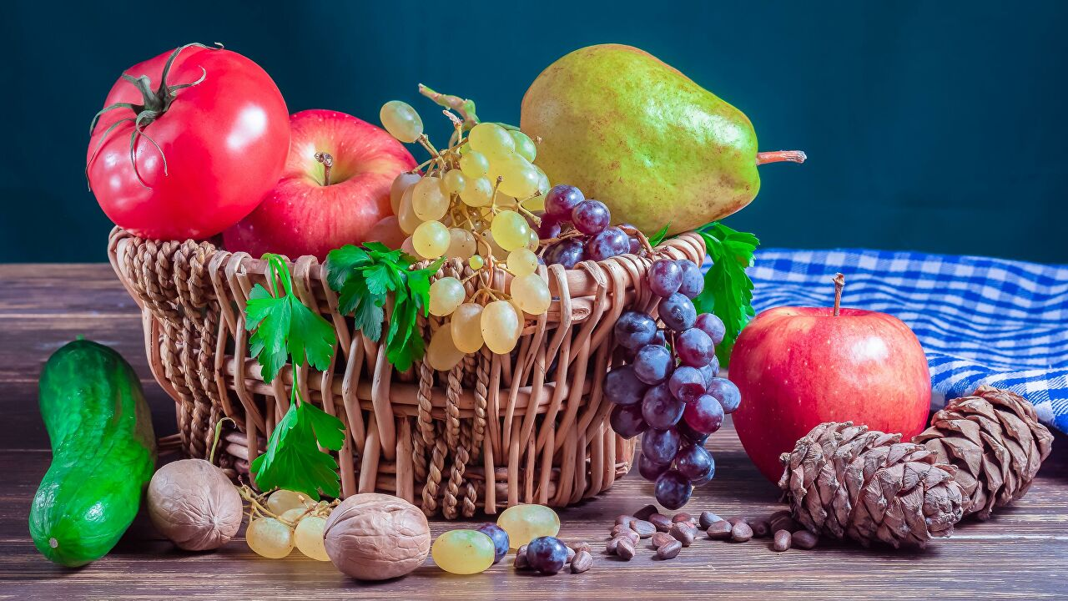
Ածխաջրերը սննդի մեջ․

Slide 7
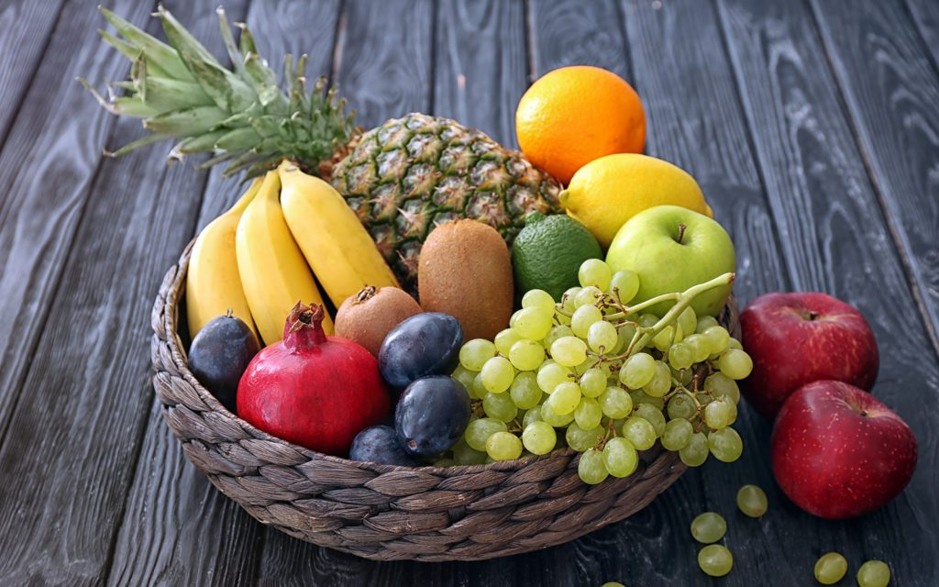
Ածխաջրերի տեսակները․
Շաքարները, օսլան և սննդային բջջանքի որոշ տեսակներ ածխաջերեր են։

Slide 8
Շաքարներից․
գլյուկոզ, որը հայտնաբերվում է մրգերում, մեղրի մեջ և որոշ բանջարեղեններում
ֆրուկտոզ, որը կա մրգերում և մեղրի մեջ
սախարոզ, որը կա շաքարավազում
լակտոզ (կաթնաշաքար), որը կա բոլոր տեսակի (այդ թվում՝ մայրական) կաթի մեջ
մալթոզ (ածիկաշաքար), որը կա բույսերի ծլած սերմերում (գարի, տարեկան)։

Slide 9
Օսլա․
Օսլաները հայտնի են նաև որպես «բարդ ածխաջերեր»։ Օսլա կարելի է հայտնաբերել հետևյալ սննդամթերքներում՝
լոբի և ոլոռ
ընկույզներ
կարտոֆիլ
բրինձ
ցորեն
հատիկավորներ։
Օսլա կարելի է հայտնաբերել նաև որոշ հացահատիկային արտադրատեսակներում կամ կերակուրներում, օրինակ՝
մակարոնեղեն
նախաճաշի «փաթիլներ»
ալյուր
պոլենտա՝ իտալական կերակուր, եգիպտացորենի ալյուրից պատրաստված շիլա
կուսկուս՝ հյուսիսաֆրիկյան կերակուր, հացահատիկային շիլա
բլղուր (բուլգուր)՝ արևելյան կերակուր, աղացած հացահատիկի ջրային շիլա։

Slide 10
Սննդային բջջանք․
Սննդային բջջանքը հայտնաբերվում է բազմաթիվ բուսական սննդամթերքներում, օրինակ՝
բանջարեղեններ
ամբողջահատիկ ցորենից ստացված մթերքներ
լոբեղեն
մրգեր
ընկույզներ
սերմեր։

Slide 11
Ածխաջրերի մարսողությունը
Ածխաջերերը մարսվում են ձեր բարակ աղիներում։ Դրանք քայքայվում են մինչև պարզ շաքարներ, օրինակ՝ գլյուկոզ և ֆրուկտոզ, որոնք ներծծվում են արյան հուն և օգտագործվում են որպես էներգիայի աղբյուր։
Շաքարի որոշ մասը վերածվում է գլիկոգենի և պահեստավորվում է լյարդում, որն օգտագործվում է ճաշերի միջև ընկած ժամանակահատվածում ձեր կենսագործունեության էներգիան ապահովելու համար՝ վերածվելով գլյուկոզի։
Գլիկոգենը կարող է նաև պահեստավորվել մկաններում և օգտագործվել մկանային աշխատանքի ժամանակ։
Օրգանիզմի կողմից չօգտագործված ածխաջրերը կամ պահեստավորված գլիկոգենը փոխակերպվում են ճարպի։
Ածխաջերերը մարսվում են ձեր բարակ աղիներում։ Դրանք քայքայվում են մինչև պարզ շաքարներ, օրինակ՝ գլյուկոզ և ֆրուկտոզ, որոնք ներծծվում են արյան հուն և օգտագործվում են որպես էներգիայի աղբյուր։
Շաքարի որոշ մասը վերածվում է գլիկոգենի և պահեստավորվում է լյարդում, որն օգտագործվում է ճաշերի միջև ընկած ժամանակահատվածում ձեր կենսագործունեության էներգիան ապահովելու համար՝ վերածվելով գլյուկոզի։
Գլիկոգենը կարող է նաև պահեստավորվել մկաններում և օգտագործվել մկանային աշխատանքի ժամանակ։
Օրգանիզմի կողմից չօգտագործված ածխաջրերը կամ պահեստավորված գլիկոգենը փոխակերպվում են ճարպի։
Ավարտ

